Slide 1
ORM2 UDP Multipath
Profesor:
Marija Antić
Asistent:
Miloš Pilipović
Autori: Damjan Glamočić RA65/2015
Mihailo Marković RA191/2015

Slide 2
Zadatak
Koristeći libpcap/WinPcap biblioteke, implementirati UDP multipath protokol koji obezbeđuje prenos podataka koristeći više paralelnih tokova, u našem slučaju Ethernet i WiFi.
Ako se jedan tok komunikacije prekine ili jedna strana eksplicitno zatvori paralelni tok, UDP multipath je zadužen da aplikacija tu promenu ne oseti, već da se prenos podataka nesmetano nastavi preko dostupnog paralelnog toka.
Da bi datoteka koja se prenosi stigla na destinaciju u obliku u kom je i poslata, obezbeđeno je da se na prijemnoj strani paketi reorganiziju u svoj originalni redosled.

Slide 3
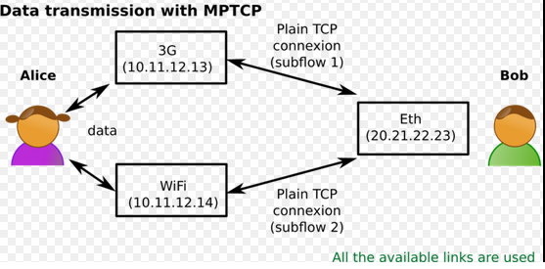
Zadatak
Na kraju, bilo je potrebno eksperimentalno odrediti performanse realizovanog protokola.

Slide 4
Rešenje
Komunikacija izmedju predajnika i prijemnika se odvija preko dva mrežna adaptera, odnosno Ethernet mrežne kartice i wireless mrežnog adaptera.
Predajnička strana čita datoteku za slanje i formira pakete predefinisane veličine, a zatim šalje svaki od njih zasebno preko jednog od slobodnih adaptera i očekuje acknowledgement signal od primaoca ukoliko je paket uspešno poslat.
Uspešna reorganizacija paketa na prijemnoj strani realizovana je tako što svaki paket u svom headeru poseduje polje koje predstavlja njegov redni broj.

Slide 5
Predajnik (Sender)
Prilikom pokretanja predajne strane, potrebno je izabrati dva adaptera preko kojih će se vršiti prenos podataka.
Program čita iz tekstualne datoteke i formira prvi paket u kom se šalje dužina svakog paketa, ukupan broj paketa i dužina poslednjeg paketa.
Kada formiramo paket, uz njega šaljemo i serijski broj paketa.
Predajnik zatim čeka signal potvrde prispeća paketa od prijemne strane, ako je ne dobije, šalje taj paket ponovo, a zatim šalje sledeći paket.

Slide 6
Prijemnik (receiver)
Prilikom pokretanja prijemne strane, potrebno je izabrati dva adaptera preko kojih će se vršiti prijem podataka.
Definišemo i kompajliramo pcap filter za hvatanje paketa.
Svaki primljeni paket se obrađuje. Prvi paket se razlikuje od ostalih jer su u njemu definisane i dodatne informacije potrebne za uspešno slanje preostalih paketa.
Svaki paket se smešta na redni broj koji je sadržan u njemu, pa je na kraju ceo fajl u izvornom redosledu.

